Slide 1


Técnico en Ciberseguridad
Tecnico: TECNICO EN CIBERSEGURIDAD
Participante: ISAIAS RECIO BURGOS
Facilitador: Kevin Feliz Henríquez
Nombre del Módulo: FUNDAMENTOS DE CIBERSEGURIDAD
Nombre Actividad: RETO 2 OFUSCACION
Centro: CIBERCLASS
Descripcion: SEGUNDA ACTIVIDAD, VULNERAR USUARIO Y CONTRASEÑA.
Link de GitHub:

Slide 2
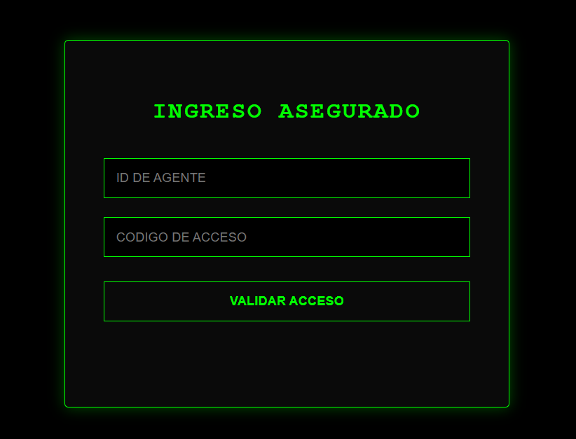
Paso uno:
Accedemos a la web que vamos a vulnerar

Slide 3
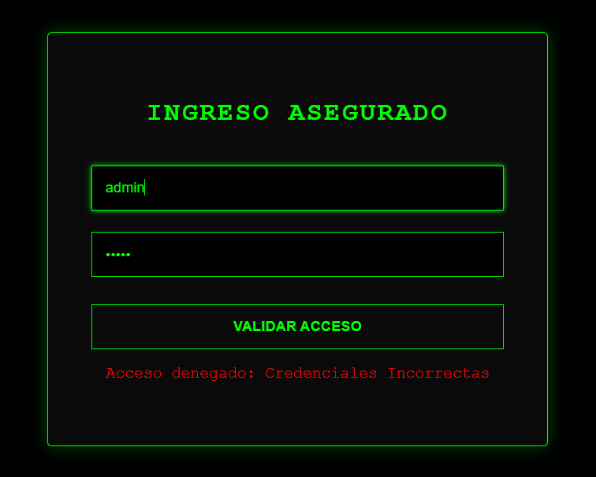
Paso dos:
Intentamos acceder con usuarios y contraseñas genéricas:

Slide 4
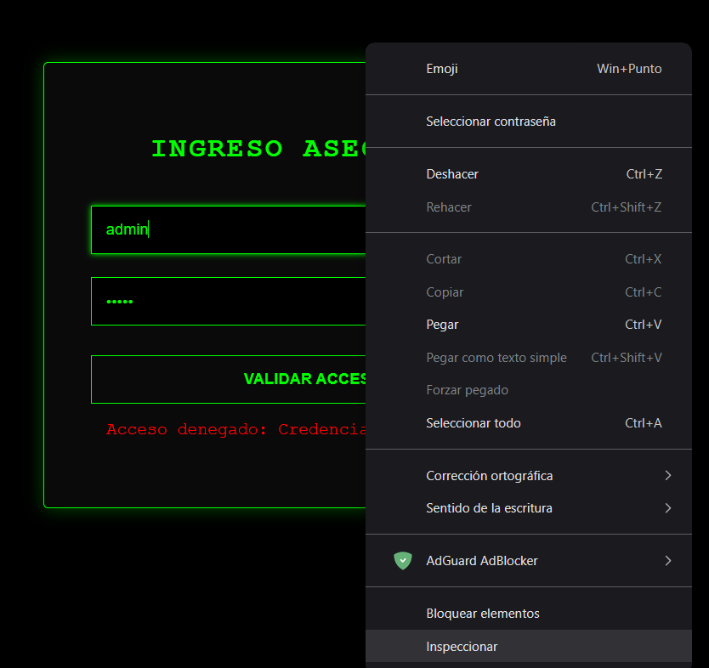
Paso tres
Damos clic derecho y le damos a la opción de inspeccionar o simplemente le damos a F12:

Slide 5
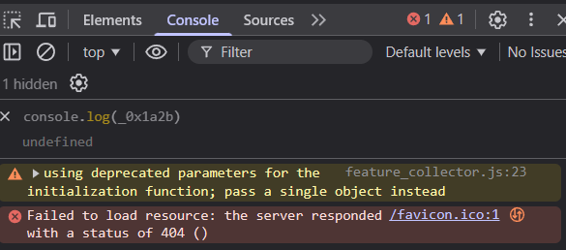
PASO CUATRO
Buscamos la pestaña de console y escribimos {console.log(_0x1a2b)} donde nos aparecera el usuario y la contraseña:
Contraseña obtenida

Slide 6
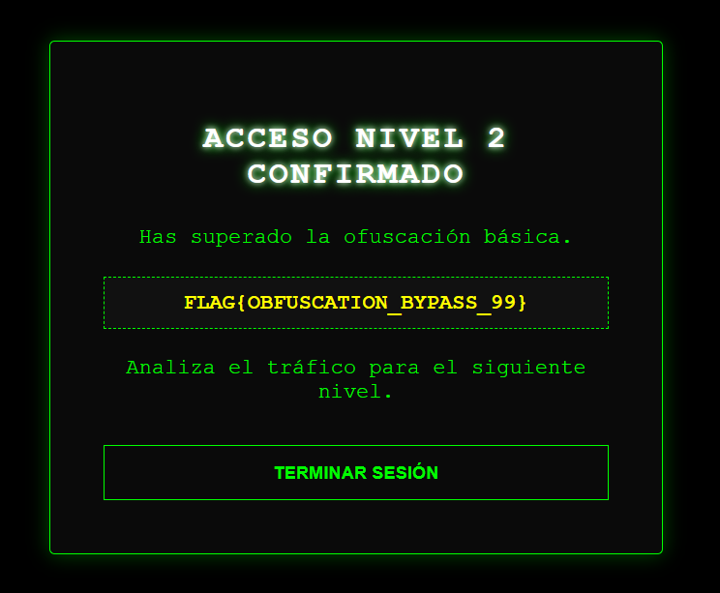
Paso final:
Agregamos el usuario y la contraseña y vemos que tenemos acceso:

Slide 7
Aprendizaje
Utilización de F12
Ver vulnerabilidades de diseño de pagina
Entrar a la página fuente
Buscar en la consola

